Slide 1
<Papo de Dev/> Unit Tests
Um pouco sobre um tema que deveria ser muito discutido

Slide 2

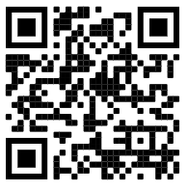




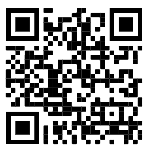
Info
Samuel Camilo
Manager Solutions Architect
samuel.ribas.camilo@avanade.com
linkedin.com/in/samcamilo77
Felipe Augusto
Solutions Architect
felipe.augusto@avanade.com
linkedin.com/in/felipementel

Slide 3
Agenda
O que é teste de unidade?
Por que aplicar testes de unidade?
Tipos de testes
Test Doubles
Desenvolvimento de testes de unidade
Code Coverage & Refactoring
Hands On

Slide 4
O que é Teste de Unidade?

Slide 5
O que é Teste de unidade?
Definição:
Teste das menores unidades ou módulos de um produto individualmente
Escrito por desenvolvedores (implementação)
Isolado
Dirigido
Objetivo:
Verificar se o comportamento da unidade satisfaz o requisito

Slide 6
Por que aplicar testes de unidade?

Slide 7
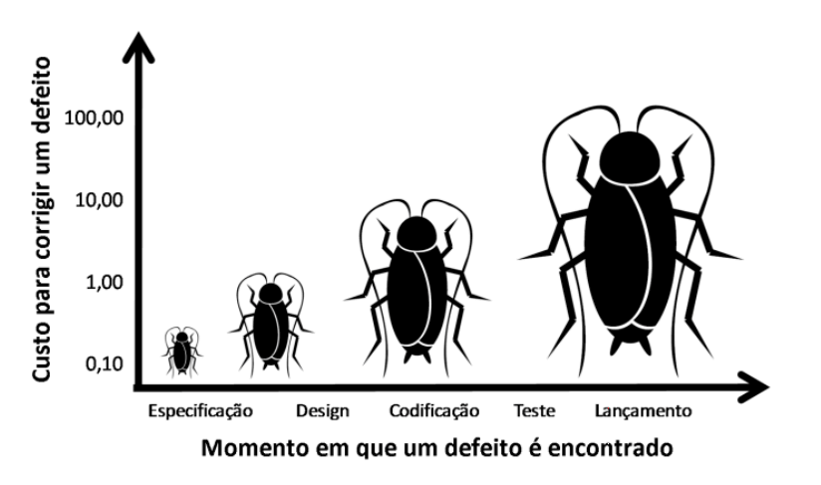


Por que aplicar testes de unidade?
Confiança para realizar mudanças/manutenção do código
Códigos se tornam reutilizáveis (modularização)
Facilidade na depuração (debug)
Otimização no timing da detecção de problemas

Slide 8
Tipos de testes

Slide 9
Tipos de Testes
Testes de Intrusão (Penetration Test - Pentest):
Procura vulnerabilidades
Executado por equipes especializadas com ferramentas específicas
Teste de Confiança (Smoke Test, Confidence Test):
Subset do teste de aceitação executado preliminarmente
Cobre somente as funcionalidades mais importantes
Teste de Regressão (Regression Test):
Testa impacto de novas features sobre outras já existentes
Teste de Aceitação (User Acceptance Test):
Executado pelo usuário final, usando o produto final
Verifica se o sistema unificado funciona como o usuário final espera

Slide 10
Tipos de Testes
Teste de unidade (Unit Test):
Testa apenas a unidade, isoladamente
Feito exclusivamente pelo desenvolvedor
Requer conhecimento do código-fonte e seus padrões (patterns)
Verifica estados e comportamentos
Teste Integrado (Integration Test):
Testa comportamento de unidades quando integradas
Dependências são consideradas
Verifica se as integrações entre componentes se comportam como esperado
Outros tipos:
Teste de Carga (Load), Teste de Stress...entre outros!

Slide 11
Tipos de Testes
Terminologias Importantes:
Teste Caixa-Preta (Black-Box):
O testador não conhece a implementação/design/estrutura do item
Testes de alto nível (User Acceptance, i.e.)
Não é necessário conhecimento em programação ou implementação
Test Cases baseados em especificações de requisitos
Teste Caixa-Branca (White-Box):
O testador conhece a implementação/design/estrutura do item
Testes de baixo nível (Unit or Integration, i.e.)
Mandatório ter conhecimento em programação ou implementação
Test Cases baseados em detalhes do design

Slide 12
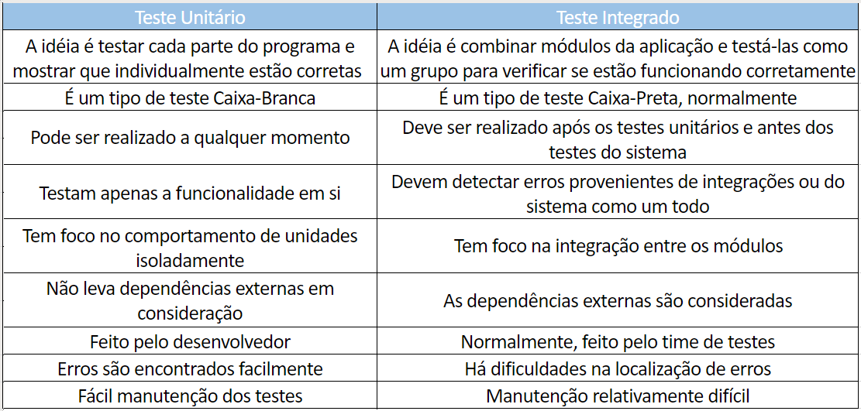
Tipos de Testes

Slide 13
Test Doubles

Slide 14
Test Doubles
Testes de unidade são isolados
Usar uma dependência real pode causar falha em um teste de unidade
Nenhuma dependência pode ser utilizada, é necessário simular
Dependências devem ser testadas por seus próprios testes de unidade
Para simulação de uma dependência usamos “dublês” (Test Doubles)

Slide 15
Test Doubles
Principais:
Mock:
Objeto pré-programado e configurável
Substitui o real, verifica fluxos, chamadas e testa exceções
Um Mock é criado utilizando frameworks
Stub:
Objeto customizado da mesma hierarquia (feature virtual ou abstrata)
Substitui o real, mas só trabalha com os resultados pré configurados
Um Stub pode criado pelo próprio desenvolvedor ou utilizando frameworks
Fake (Shim):
Substituição do código compilado em tempo de execução
Usado para features não abstratas ou virtuais (System.DateTime, por exemplo)

Slide 16
Desenvolvimento de testes de unidade

Slide 17
Desenvolvimento de testes de unidade
Criação do projeto de testes:
Cada módulo deve ter seu respectivo e exclusivo módulo de testes
Referência aos frameworks de testes necessários
Criação dos módulos de testes:
Cada funcionalidade testada deverá contemplar:
Sucessos
Insucessos (caso existam)
Lançamento de exceções (caso existam)

Slide 18
Desenvolvimento de testes de unidade
Criação dos Test Cases (Test Methods):
A assinatura do test case deve se "auto-explicar" para fácil entendimento
TODAS as dependências devem ter os seus retornos "simulados"
Se necessário, definir o Setup
Aplicação dos 3 "A's" (Arrange, Act, Assert)
Testes NÃO podem conter tratamentos de erros (try...catch)
Refatorar o módulo original, caso não seja possível testar
Se uma feature não pode ser testada, o código deve ser refatorado, não o contrário

Slide 19
Desenvolvimento de Testes de unidade
Os 3 "A's": Um test case, deve ter
1° A - Arrange (Arranjo)
Montagem do test case
Definição de variáveis, instâncias, setups de mocks...
2° A - Act (Atuação)
Execução do test case
Chamada à funcionalidade a ser testada
3° A - Assert (Afirmação)
Verificação do resultado do test case
Comparação entre o resultado obtido e o esperado
Dica: Sempre comente os test cases, identificando os 3 A’s

Slide 20
Desenvolvimento de testes de unidade
Alguns Pontos de Atenção
SOLID
Responsabilidade Única contribui com a testabilidade
IoC (Inversão de Controle) contribui com a testabilidade
“static” Keyword
Tipos estáticos não são abstratos ou virtuais.
Por não poderem ser simulados, comprometem o isolamento
Métodos de extensão
Fazem parte de classes estáticas. Não são abstratos ou virtuais
Não pertencem à hierarquia do objeto do teste
Não podem ser configurados em setups de mocks

Slide 21












Desenvolvimento de testes de unidade
Alguns Frameworks

Slide 22
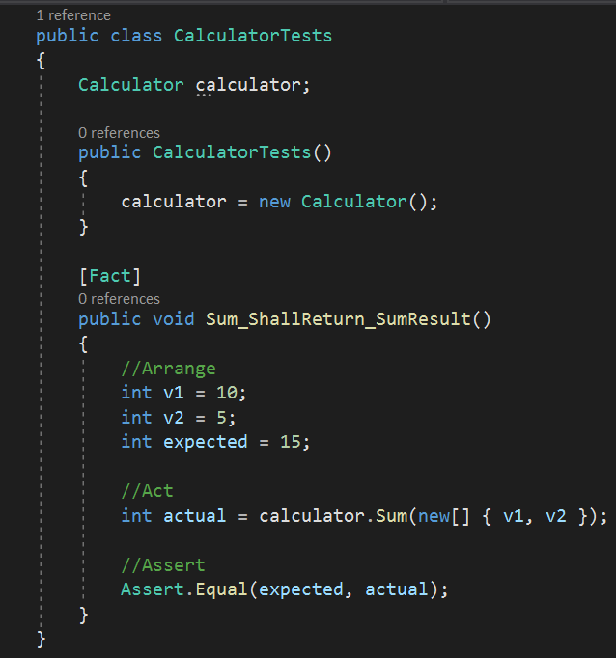
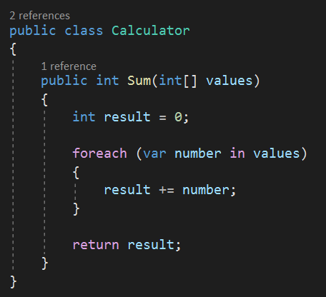
Desenvolvimento de testes de unidade
Módulo de Testes da unidade
Estrutura básica:
Unidade
Objeto do teste
Setup
Feature
Test
Case

Slide 23
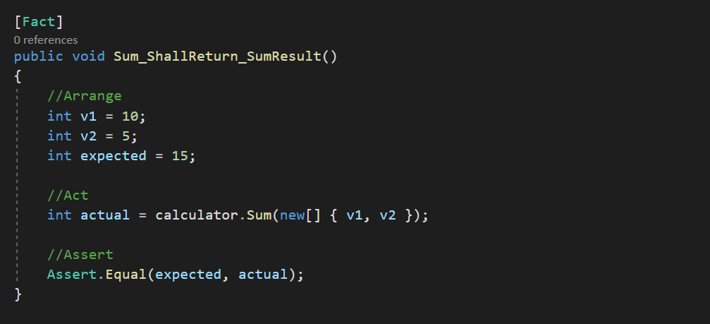
Desenvolvimento de testes de unidade
Estrutura básica de um Test Case:
Test Case Annotation
Assinatura auto descritiva
Montagem (arrange) do teste
Execução (act) do teste
Verificação (assert) do teste

Slide 24
Code Coverage & Refactoring

Slide 25
Code Coverage & Refactoring
Code Coverage (Cobertura do Código)
Determina a proporção do projeto que está coberta por testes de unidade
Quanto maior a cobertura:
Código mais protegido contra bugs
Menos erros nos testes subsequentes (integration, UAT...)
Análise pode ser feita pela IDE, plugin ou ferramenta
Refactoring (Refatoração)
Reescrita do código sem alteração da funcionalidade
Melhoria
O código muda para ser testável, nunca o contrário
Todos os códigos devem ser "testáveis"
Remoção de códigos não utilizados que reduzem a cobertura de testes
Adoção de paradigmas que melhoram a "testabilidade"

Slide 26
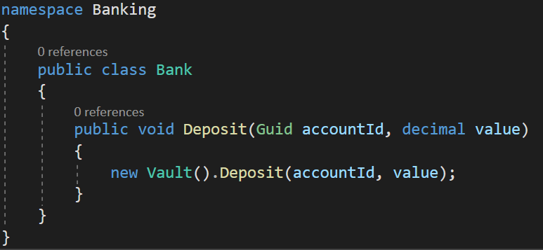
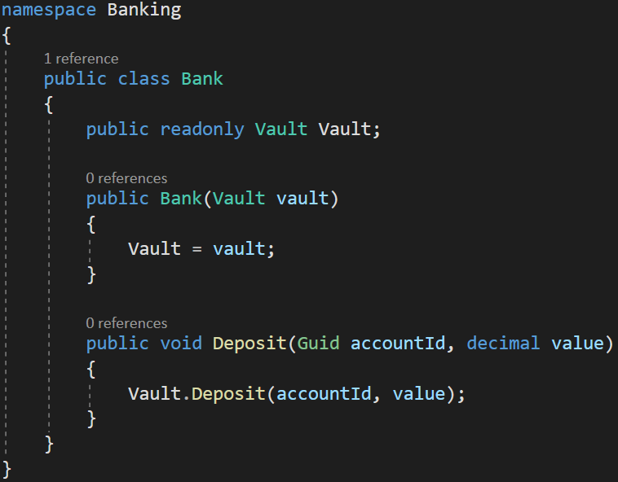
Code Coverage & Refactoring
Com injeção de dependência, é possível simular a dependência
Antes:
Depois:
Teste de unidade
possível
Código sucinto, porém a dependência externa não pode ser simulada.
Impossível implementar o teste de unidade.

Slide 27



Code Coverage & Refactoring
Sonarqube
Inspeção contínua
Quality Gate
Análise estática de código:
Detecção de bugs
Code Smells
Vulnerabilidades
Relatórios:
Duplicidade de código e padrões
Testes de unidade e cobertura
Complexidade
Bugs

Slide 28
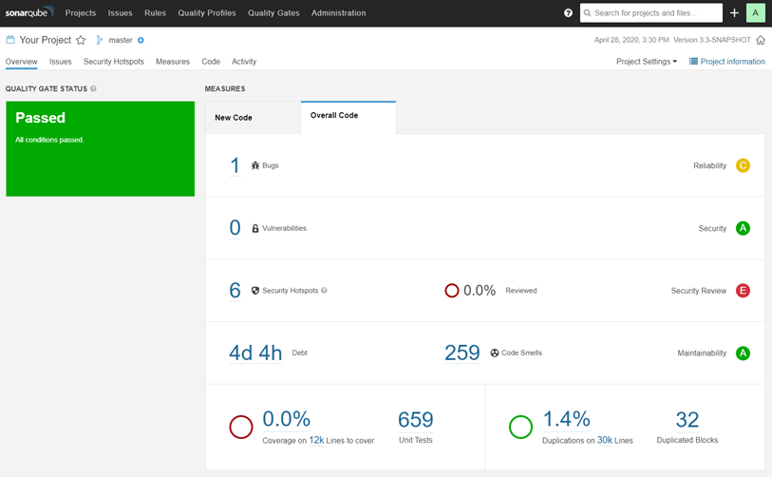
Code Coverage & Refactoring
Sonarqube

Slide 29

Perguntas?

Slide 30
Links Úteis
Unit Tests Overview
https://docs.microsoft.com/pt-br/visualstudio/test/unit-test-your-code?view=vs-2019
http://softwaretestingfundamentals.com/unit-testing/
https://en.wikipedia.org/wiki/Unit_testing
https://www.guru99.com/unit-testing-guide.html
Mocks, Stubs & Shims
https://hackernoon.com/mocks-stubs-or-shims-f22164422020
https://martinfowler.com/articles/mocksArentStubs.html
https://www.c-sharpcorner.com/UploadFile/dacca2/understand-stub-mock-and-fake-in-unit-testing/
Os 3 "A's" e Boas Práticas
https://www.c-sharpcorner.com/UploadFile/dacca2/fundamental-of-unit-testing-understand-aaa-in-unit-testing/
https://docs.microsoft.com/pt-br/dotnet/core/testing/unit-testing-best-practices
Code Coverage
https://en.wikipedia.org/wiki/Code_coverage
https://martinfowler.com/bliki/TestCoverage.html
SOLID
https://www.codeproject.com/Articles/703634/SOLID-architecture-principles-using-simple-Csharp

Slide 31

Let’s TEST!

Slide 32
Tech Arch
Muito Obrigado!

